Slide 1


Proyecto Formativo
Sergio Chaparro
Santiago Alza
Daniel Altamiranda
Juan León

Slide 2
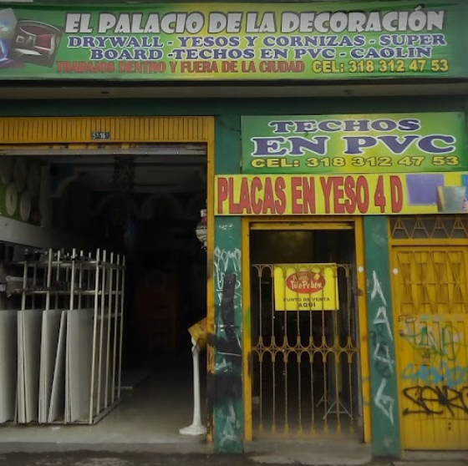
Información general de la empresa
La empresa soporte del proyecto se identifica con el nombre de “Palacio Del Yeso”, está ubicada en la avenida Ciudad de Cali #5A-16 Sur en la localidad de Kennedy, Bogotá. Se especializa en la venta de drywall, techos en PVC y herramientas básicas de construcción.

Slide 3

Problemática
El Palacio del Yeso maneja un stock de entradas y salidas que presenta incoherencias entre los datos de inventario ocasionando pérdida de tiempo y dinero.

Slide 4

Solución propuesta
Se desarrollará un sistema de inventario que ayude a la gestión de elementos que ingresen y salgan de la empresa mejorando así la toma de decisiones y a su vez reduciendo costes. Adicionalmente se implementará un sistema de facturación para optimizar la salida de productos de la empresa.

Slide 5

Construcción de la Base de Datos utilizando sentencias DDL

Slide 6
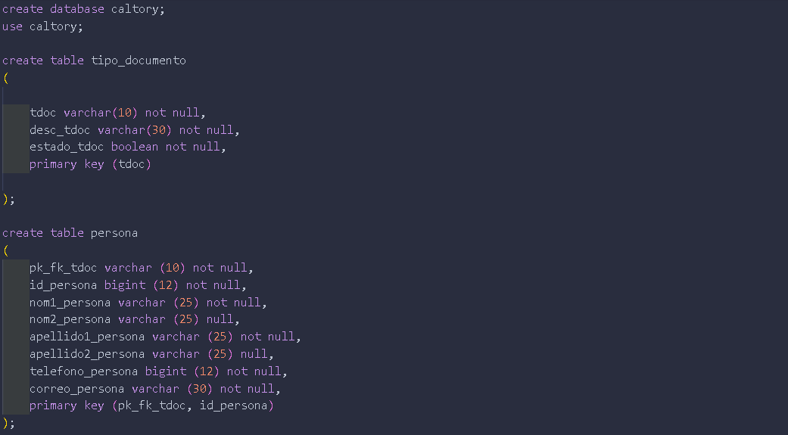
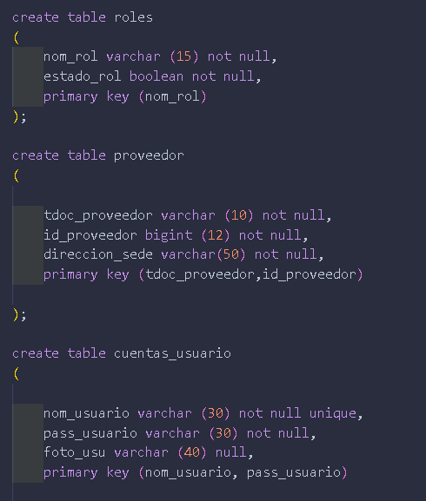

Slide 7
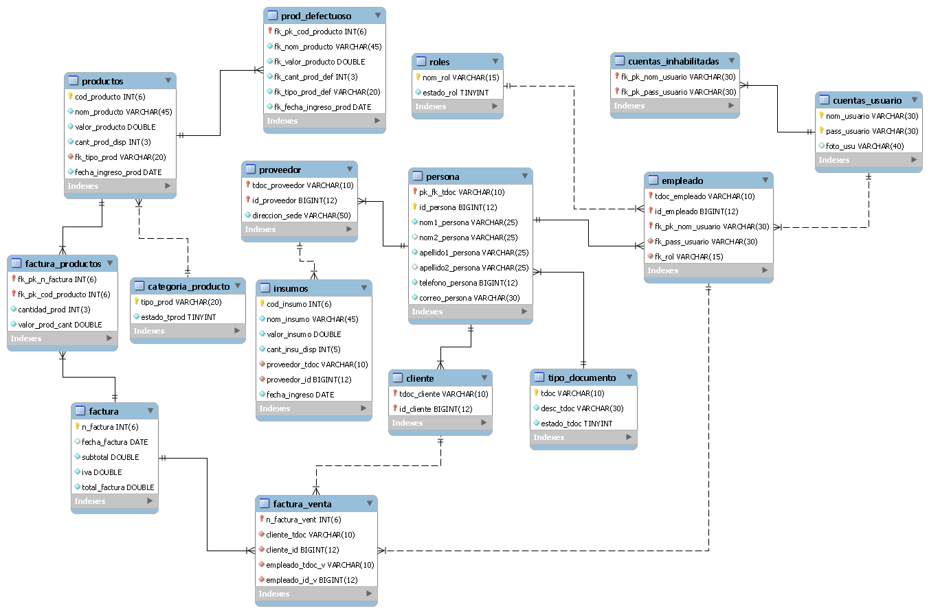

Slide 8

Inserción de datos, uso de consultas y joins utilizando sentencias DML

Slide 9
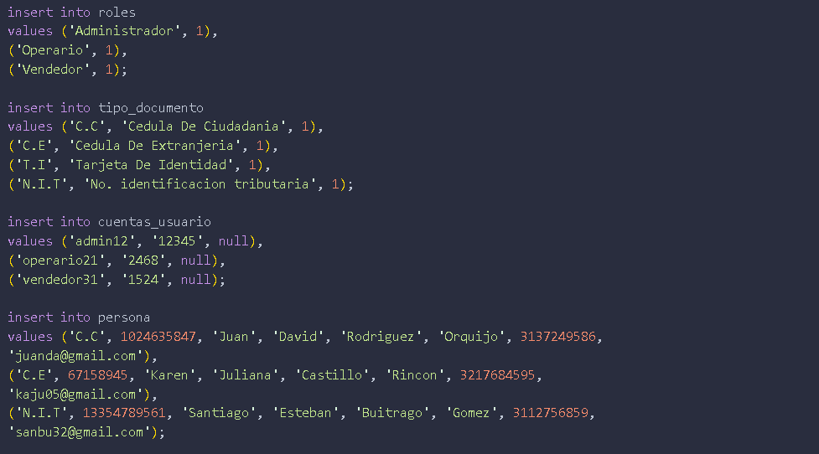

Slide 10
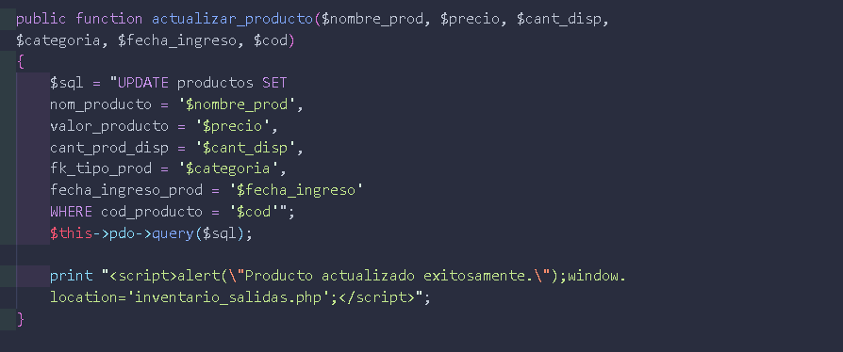

Slide 11
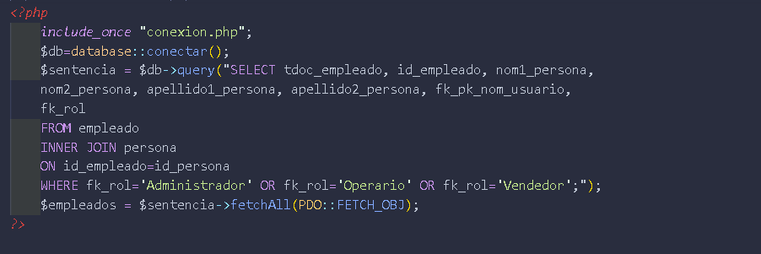

Slide 12

Prototipo no funcional usando HTML y CSS

Slide 13
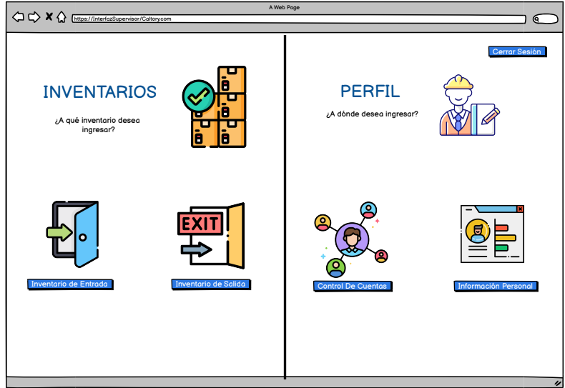

Slide 14
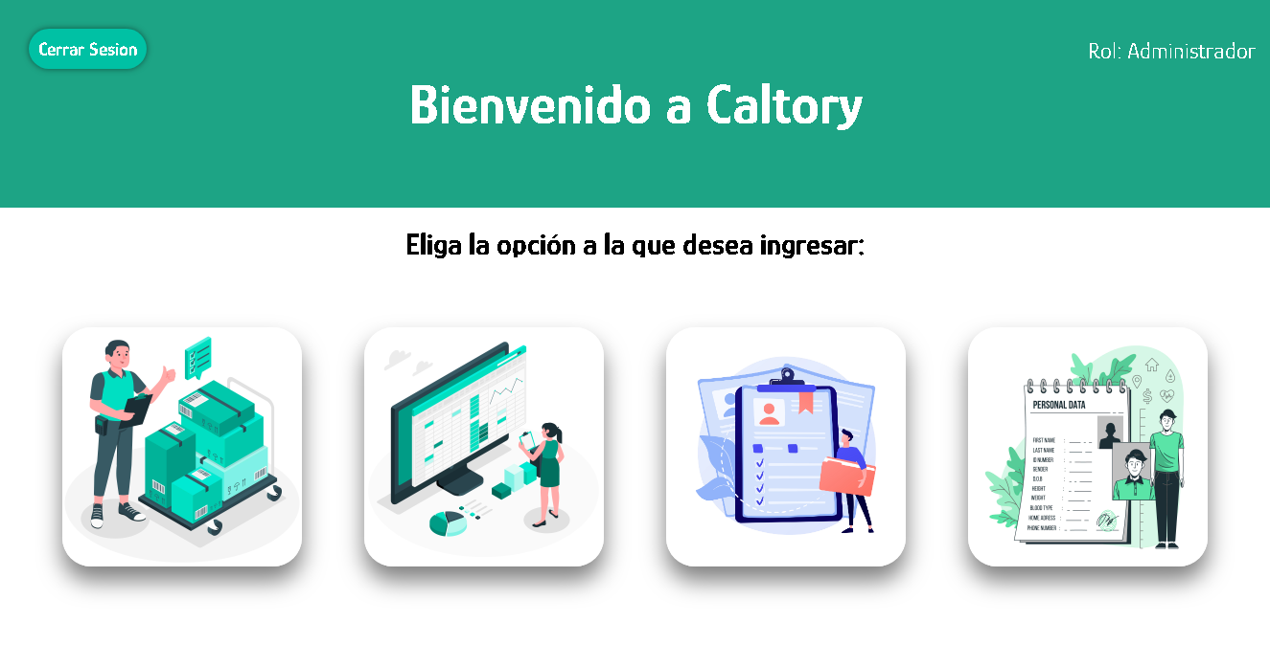

Slide 15
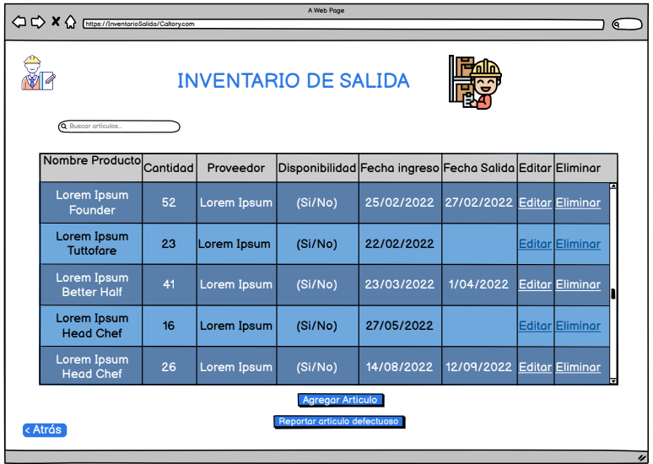

Slide 16
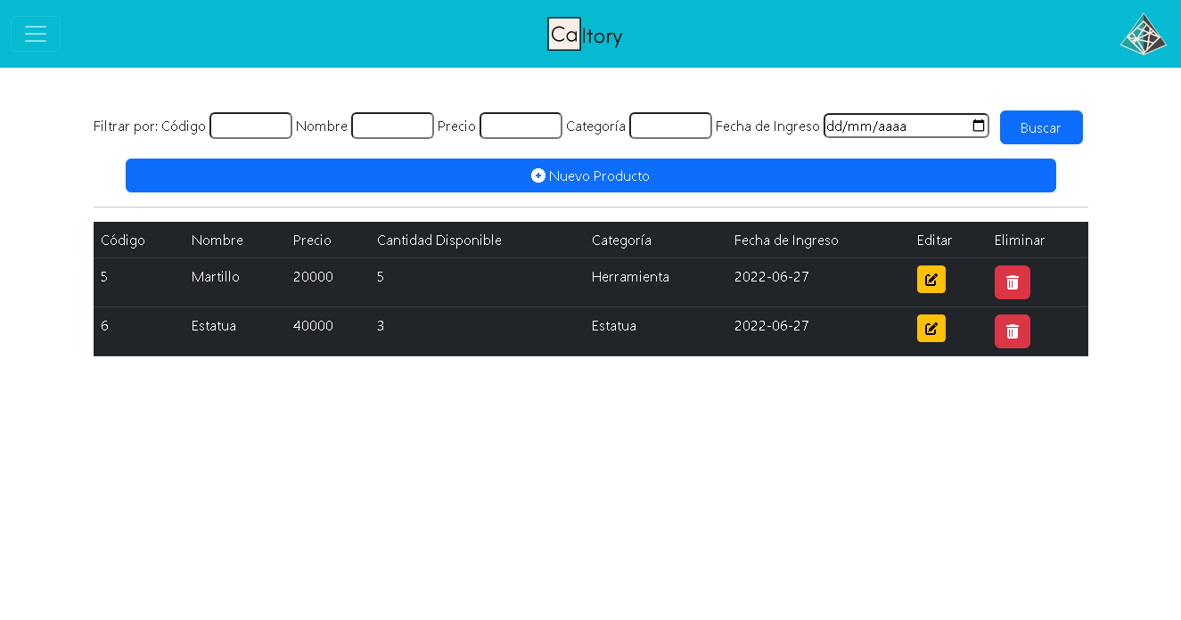

Slide 17

Fichas técnicas del proyecto

Slide 18
Especificaciones de hardware
Nombre |  | Laptop Lenovo IdeaPad 14IGL05 platinum gray 14"
Modelo alfanumérico |  | 81WH000PLM
Clasificación |  | Hardware principal
Descripción |  | Tiene una pantalla LED de 14" y 1366x768 px de resolución, Con su procesador Intel Celeron de 2 núcleos, cuenta con su tarjeta gráfica Intel HD Graphics 600
Fabricante |  | Lenovo
Peso y dimensiones |  | Peso: 1.4 kg Ancho: 327.1 mm Profundidad:235 mm Altura:17.9 mm
Velocidad de la memoria RAM |  | 2400 MHz
Precio |  | $880.840
Batería |  | Polímero de litio
Duración de la batería |  | 10 Horas
Puertos de video |  | HDMI
Puertos USB |  | USB-A 3.2
Tipo de resolución de video de la cámara web |  | HD 1080p
Capacidad máxima soportada de la memoria RAM |  | Capacidad máxima soportada de la memoria RAM
Capacidad del SSD |  | 64 GB
Tipo de memoria RAM |  | DDR4

Slide 19
Especificaciones de software
Nombre |  | Windows 10 Home
Clasificación |  | Sistema Operativo
Datos del Desarrollador |  | Microsoft Windows
Funciones |  | permitira administar los recursos del sistema operativo del computador para manejar los programas y aplicaciones
Precio |  | $70.000
Descripción |  | Usaremos para gestionar el inventario de entradas y insumos
Tamaño |  | 2.89KB
Versión |  | Windows 10
Página del Fabricante |  | https://www.microsoft.com/es-co/
Datos de instalación |  | Ejecutar Instalacion, Comprado con licencia Windows

Slide 20

Control de Versiones

Slide 21
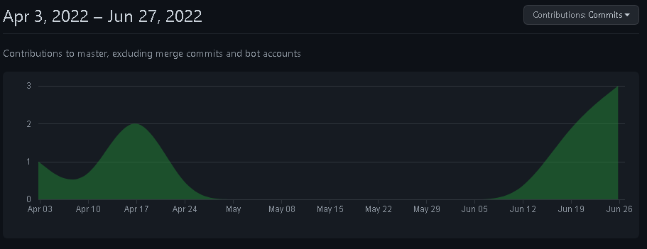

Slide 22
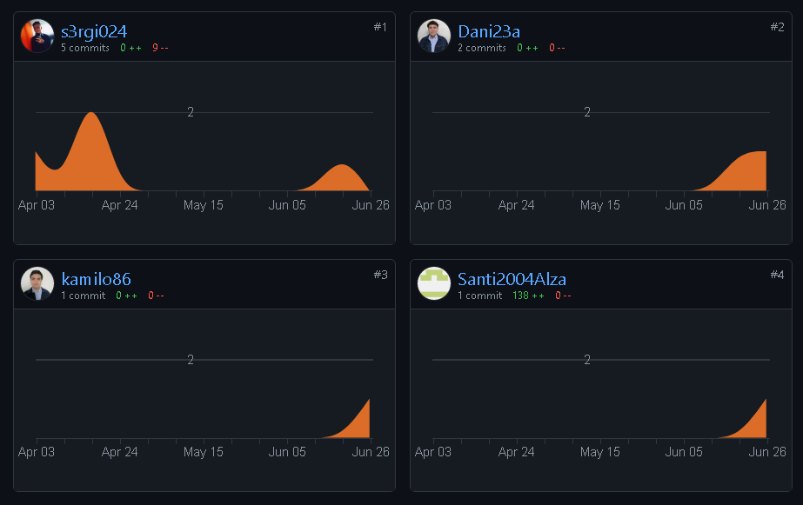

Slide 23

Informe de costos

Slide 24
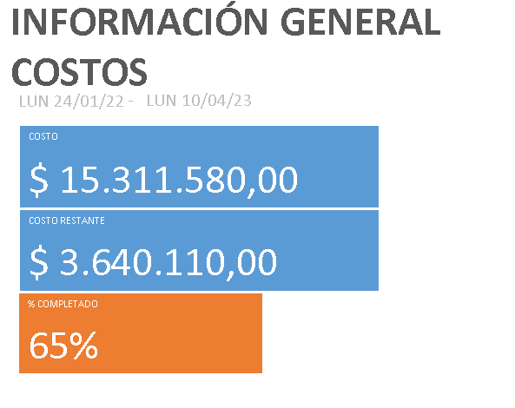
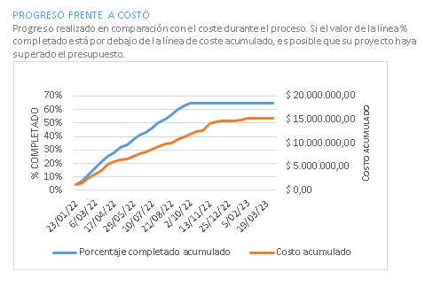

Slide 25
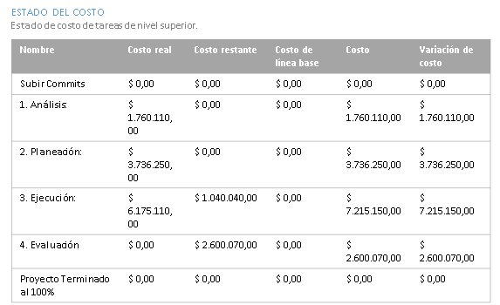
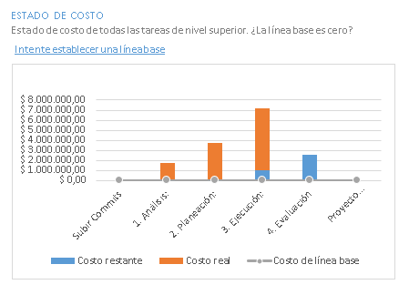

Slide 26
Gracias por su atención 😊

